Slide 1


BIX fonde eller ETF’er
… og lidt om aktiv forvaltning

Slide 2

Vores indeksfonde hedder BIX
BIX er en familie af indeksfonde, hvor investeringerne er sammensat, så de ligger tæt op ad fondens sammenligningsindeks.
For alle fondene gælder, at selskaber inden for kontroversielle våben, fx. landminer, klyngebomber, biologiske og kemiske våben vælges helt fra.
BIX-fondene følger BankInvest politik for ansvarlige investeringer og overholder BankInvest eksklusionsliste.
Fondene ønsker at fremme miljømæssige og sociale karakteristika og investerer minimum 30 % af afdelingens formue i bæredygtige investeringer i henhold til artikel 8 i EU´s forordning om bæredygtighedsrelaterede oplysninger.
BankInvests indeksfonde er for dig, som ønsker at investere i fonde,
der følger markedet.

Slide 3
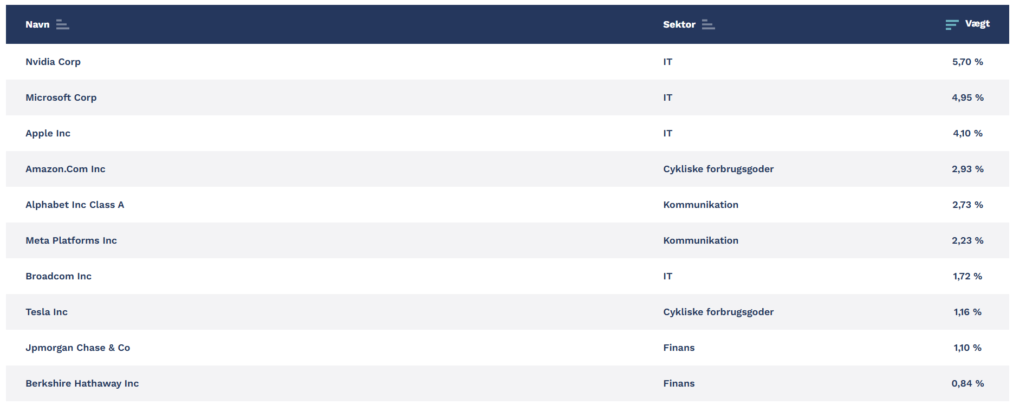
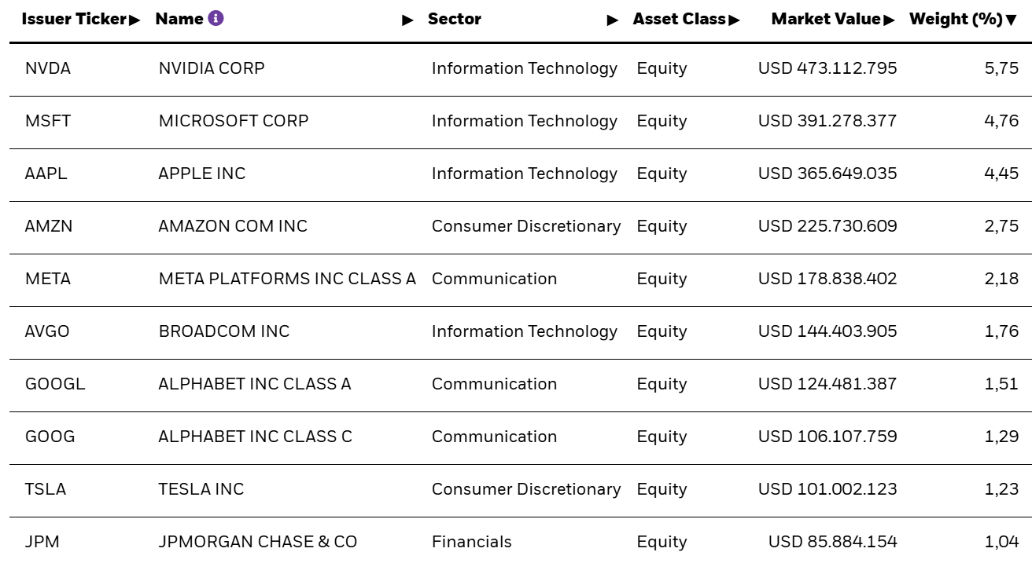
Beholdning i BIX & beholdning i Ishares ETF er tæt på identisk
Data pr. 08.08.2025
Data pr. 08.08.2025
BIX Globale Aktier ESG Universal
Ishares MSCI World UCITS ETF
1.136 selskaber
1.320 selskaber

Slide 4
Sammenligning af BIX & ETF omkostninger
Stamdata & nøgletal (BIX)
Data pr. 8. august 2025
Stamdata og nøgletal (Ishares)
Data pr. 8. august 2025
ISN
Investeringsunivers
Porteføljeforvalter
Samlet formue (mio. kr.)
Benchmark
Omkostninger (TER)
Transaktionsomkostninger
Max. Emissionstillæg
Max indløsningsfradrag
Type
Valuta
Beskatningsform
0,51 %
0,10 %
0,17 %
0,15 %
Udbyttebetalende
DKK
Realisation
Omkostninger (TER)
Indtægt aktieudlån
Rebalancering
UCITS kompatibel
Type
Valuta
Beskatningsform
DK0061133709
Aktier
BI Asset Management
Fondsmæglerselskab A/S
9.069
MSCI World ESG Universal
inkl. nettoudbytte
ISN
Investeringsunivers
Porteføljeforvalter
Samlet formue (mio. USD)
Benchmark
0,50 %
0,02 %
Kvartalsvis
Ja
Udbyttebetalende
USD
Lagerbeskatning
IE00B0M62Q58
Aktier
BlackRock Asset
Management (Ireland)
8,222
MSCI World Index
USD
!
Bemærk at Ishare-universet for globale aktiefonde er meget stort, og at det er muligt at finde ETF´er med lavere omkostninger.
BIX Globale Aktier ESG Universal
Ishares MSCI World UCITS ETF

Slide 5
Afkastgraf BIX vs Ishares ETF World – næsten identisk

Slide 6

Værd at have med i vurderingen
Ishares ETF’er
ETF’er handles i valuta, eksempelvis USD – det vil sige, at der skal ske en veksling i første omgang fra DKK til USD for at købe EFT’en. Herefter sker der en valutaveksling i EFT’en for at købe de aktier, som ikke er amerikanske aktier, og som indgår i verdensindekset. Denne veksling ad flere omgange medfører valutavekslingsomkostninger.
ETF er et udenlandsk papir – og opbevaring af udenlandske værdipapirer i et dansk depot koster udenlandske depotomkostninger. Disse trækkes løbende, da danske pengeinstitutter betaler for at have ETF’en opbevaret hos en udenlandsk partner.
Ishares ETF World har ikke fokus på ESG
”This fund does not seek to follow a sustainable, impact or ESG Investment strategy” (Prospekt Ishares ETF World).
Pengeinstituttet har som regel ikke dybere indsigt i Ishares ETF’er, og kan derfor have svært ved at svare på spørgsmål til forvaltningen af disse.
ETF’er benytter sig generelt af aktieudlån.

Slide 7

Værd at have med i vurderingen
BIX-fonde følger BankInvests politik for ansvarlighed og investerer ikke i følgende:
  Kontroversielle våben (fx klyngebomber)
  Kulminedrift (termisk)
  Udvinding af olie fra oliesand (miljøhensyn)
  Arctic Drilling (beskyttelse af særligt følsom natur)
  Tobaksproduktion og -salg
  Selskaber med brud på UN Global Compact principper
  Selskaber med høj ESG-risiko (CCC-ratede)
BIX fonde
BIX handles i danske kroner. Derfor foretages kun valutaveksling, når de enkelte aktier købes
Ingen aktieudlån
Det er gratis at opbevare BIX fonde i dansk depot
Replikerer markedets ca. 1.500 selskaber med ca. 1.100 af disse

Slide 8

BankInvest
Højt Udbytte Aktier

Slide 9
Afkastgraf siden produktet blev lanceret (2011-2025)
Periode 12/05/2011 – 31/07/2025
Total Afkast
Årligt Afkast
BankInvest Højt Udbytte Aktier A i DKK, Retail
Benchmark til BankInvest Højt Udbytte Aktier A i DKK*
Merafkast (p.a)
*For perioder længere end 1 år
243,34%
231,05%
12,29%
9,05%
8,77%
0,28%

Slide 10

BankInvest
Korte Danske Obligationer

Slide 11
Afkastgraf de sidste 10 år (2013-2025)
Periode 31/12/2012 – 31/12/2022
Total Afkast
Årligt Afkast
BankInvest Korte Danske Obligationer A i DKK, Retail
Benchmark til BankInvest Korte Danske Obligationer A i DKK*
Merafkast (p.a)
*For perioder længere end 1 år
12,87%
1,21%
11,66%
0,97%
0,10%
0,87%

Slide 12
Disclaimer
Materialet er produceret af BankInvest-koncernen (BankInvest) og skal anses som markedsføringsmateriale. Formålet med materialet er at give generel information om udviklingen i investeringsproduktet og skal ikke betragtes som en investeringsanbefaling. Eventuel omtale af selskaber og værdipapirer skal alene ses i forhold til investeringsproduktets portefølje- og risikoprofil. BankInvest tager forbehold for nøjagtigheden af de angivne informationer, hvad enten de er leveret af BankInvest selv eller hentet fra offentligt tilgængelige kilder, som BankInvest vurderer pålidelige. BankInvest er ikke ansvarlig for dispositioner eller undladelser foretaget på baggrund af informationerne. BankInvest anbefaler sagkyndig og professionel vejledning ved investeringsbeslutninger.
Tallene i materialet er historiske og tidligere afkast og/eller kursudviklinger kan ikke anvendes som pålidelig indikator for fremtidige afkast og/eller kursudvikling. Investeringsbeslutninger bør ske på baggrund af prospekt, vedtægter og central information. Informationen findes på bankinvest.dk

